Slide 1


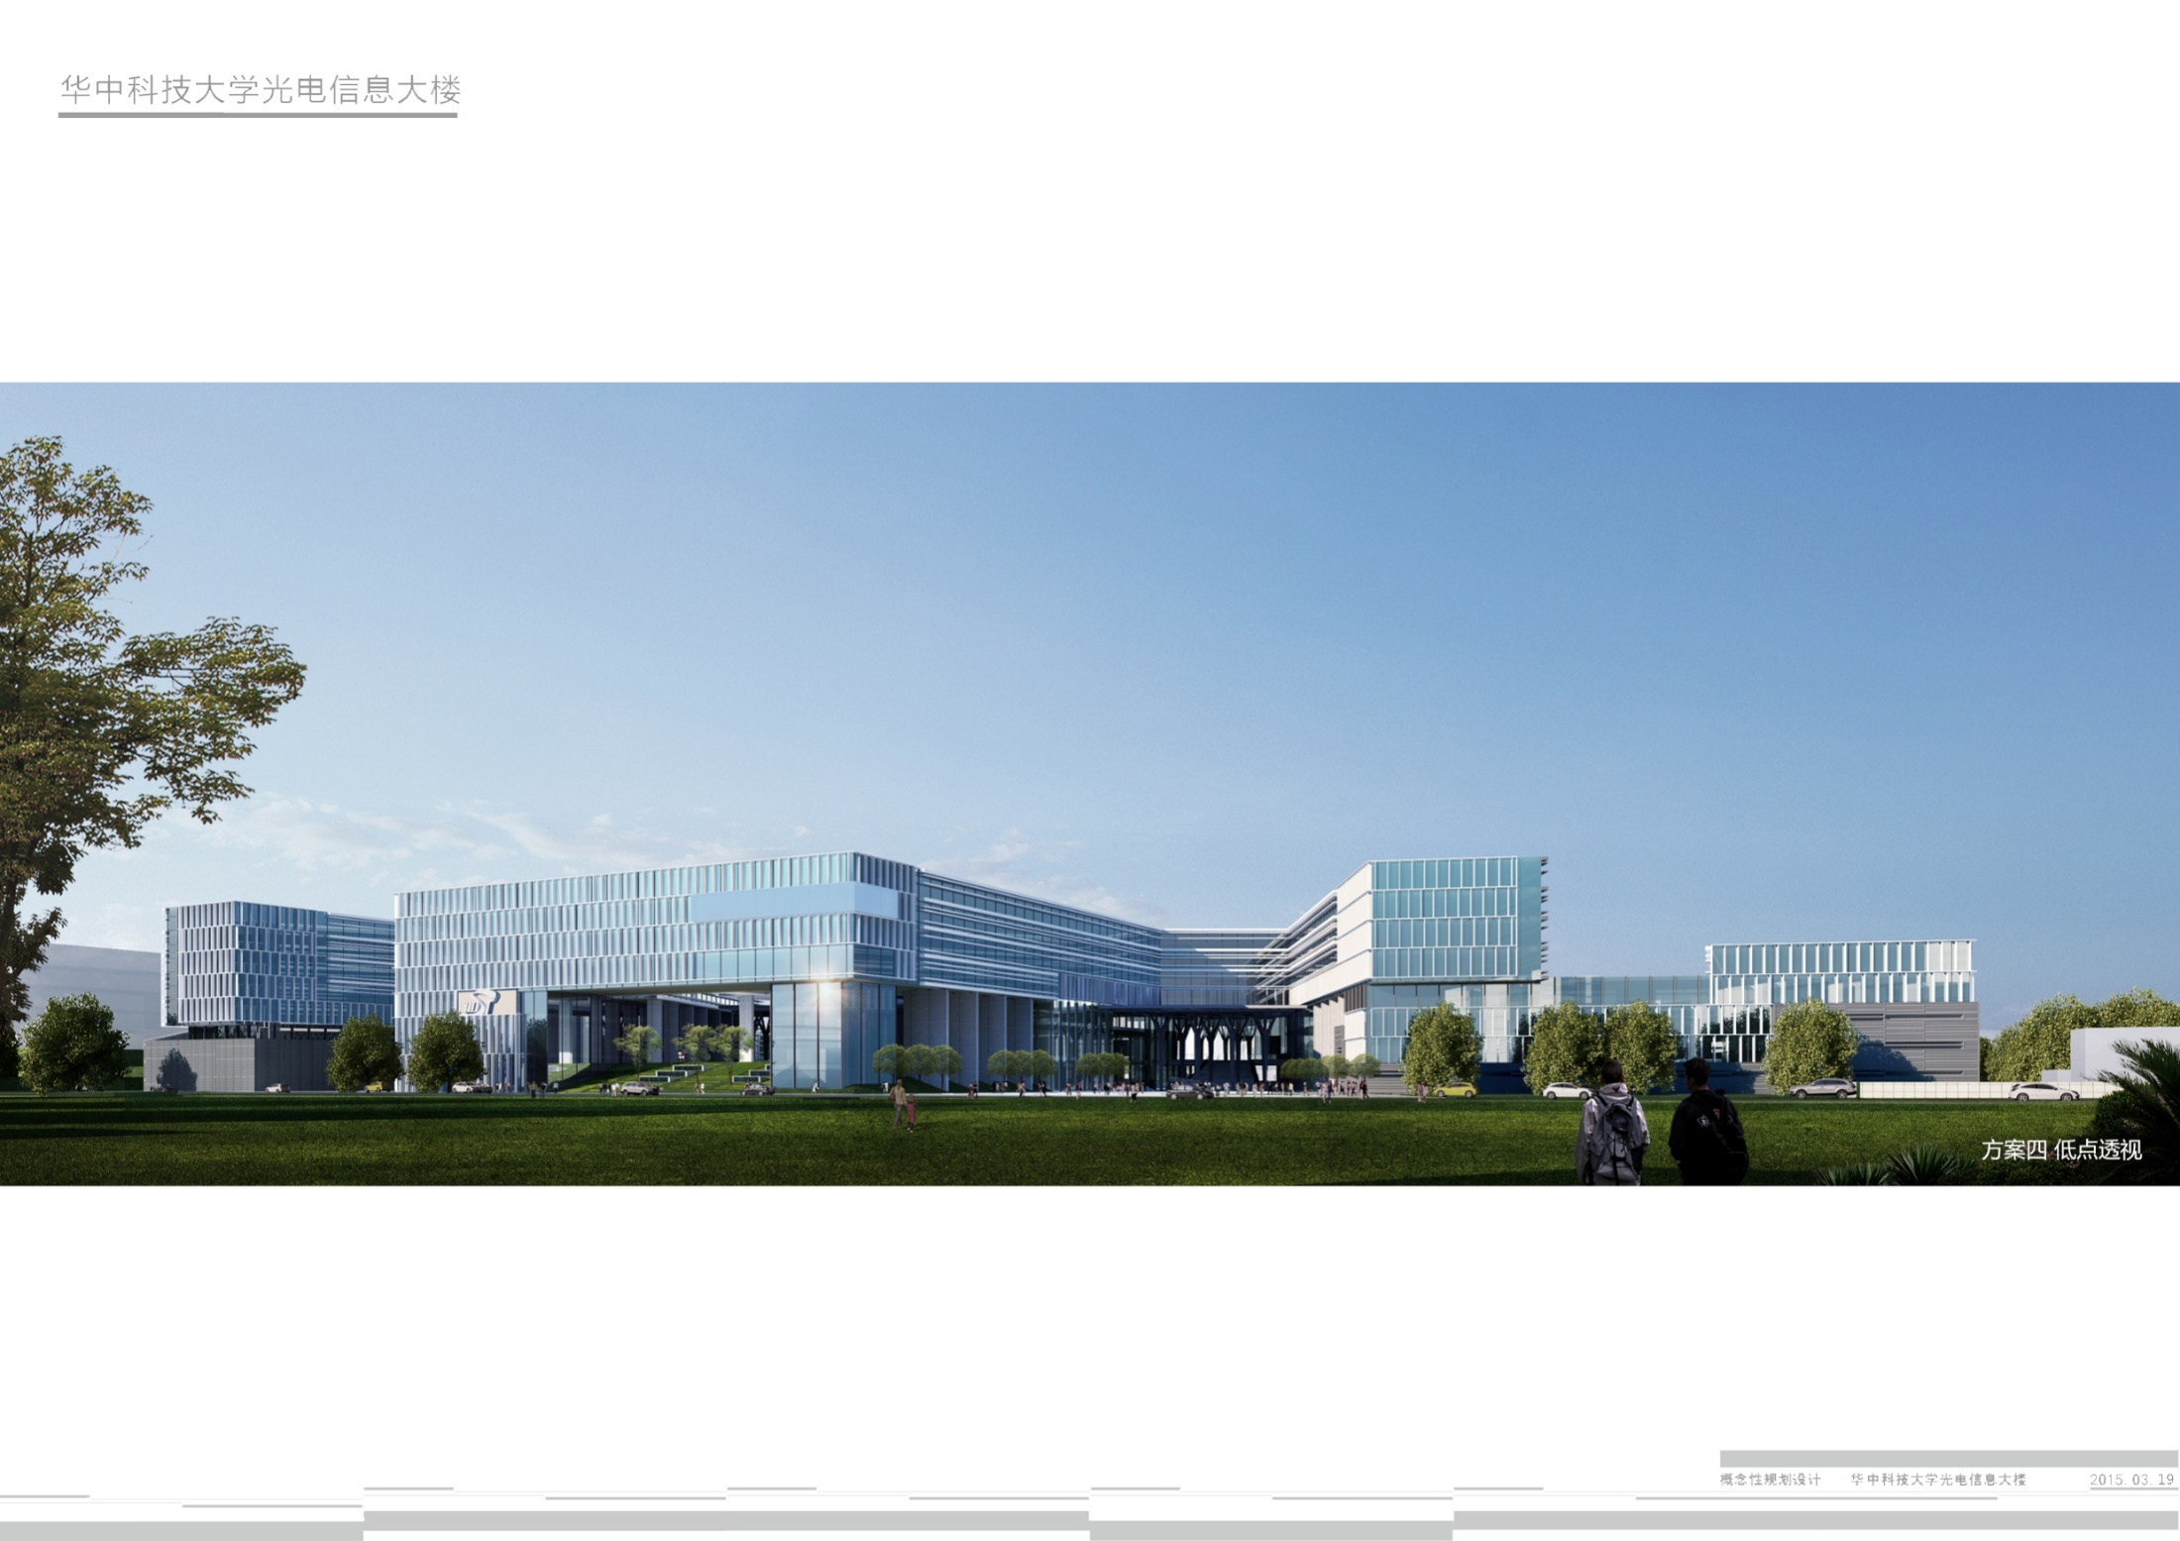
学业发展中心2022秋
中心大会
Notes:
讲好中国“芯”故事：探索专业思政背景下实践育人模式

Slide 2
目录
01.
学业中心各部门简介
CONTENTS
02.
中心工作部署安排
03.
自我介绍
04.
破冰游戏

Slide 3
一、学业发展中心各部门简介

Slide 4
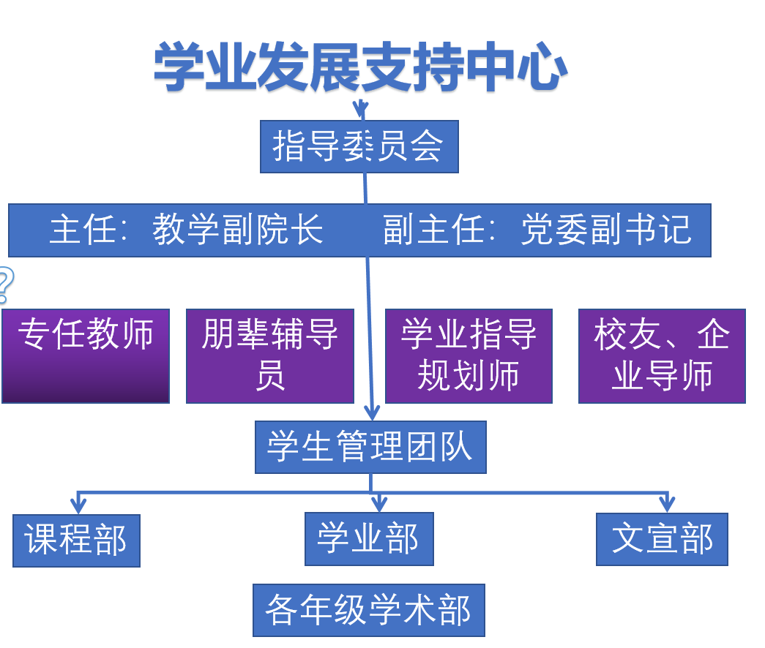
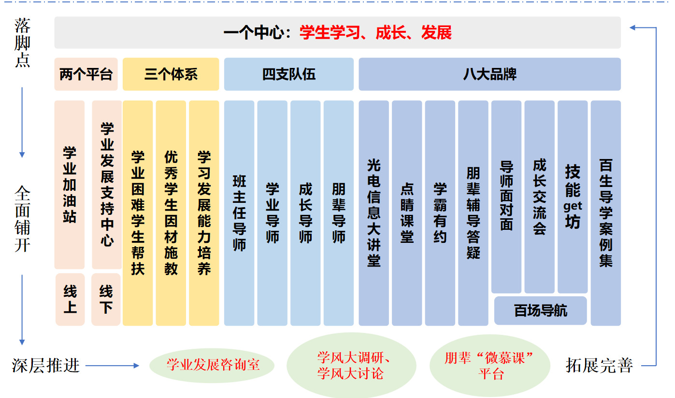
部门架构整体布局

Slide 5

1、学业部简介
主要任务：提高同学们学习意识，服务同学们的学业，主办各类学业辅导与大学生涯规划活动，努力营造积极、健康的学习氛围。
主要贡献：学业部为年级学习氛围的建设与同学们学习成绩的提高做出了重要贡献，也受到了同学们的广泛好评。
主要活动：百场导航、学霸有约、追光班、
成长交流会等。

Slide 6
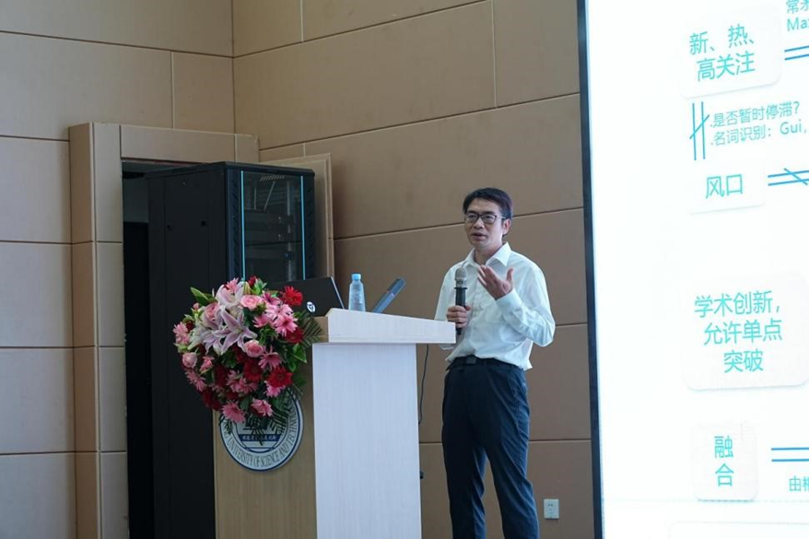
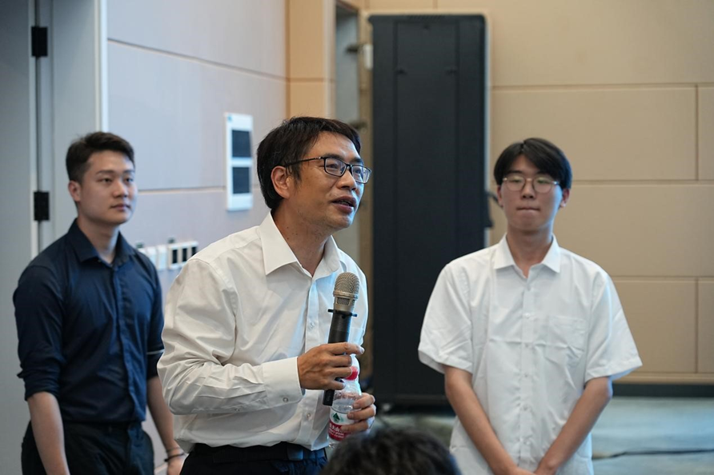

活动展示

Slide 7
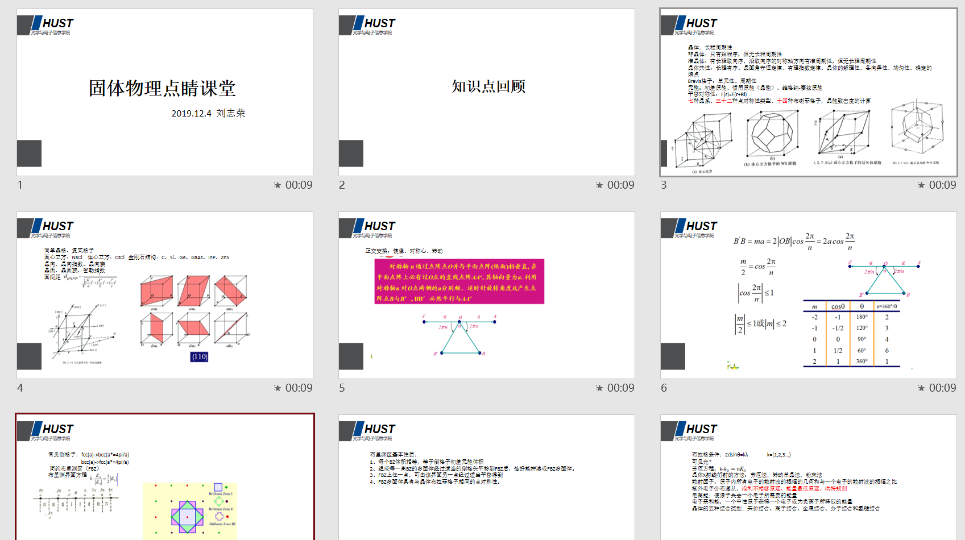
2、课程部简介
主要任务：帮助同学提高成绩，营造良好学习氛围。
主要贡献：课程部在学习方面对同学们帮助极大，点睛课堂更是考前复习的一大帮手，受到了同学们的一致好评。
主要活动：点睛课堂、学霸笔记、朋辈辅导等。

Slide 8
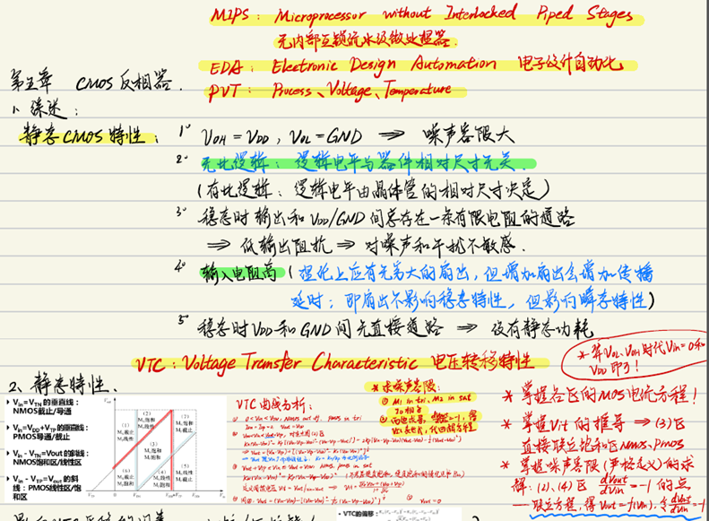
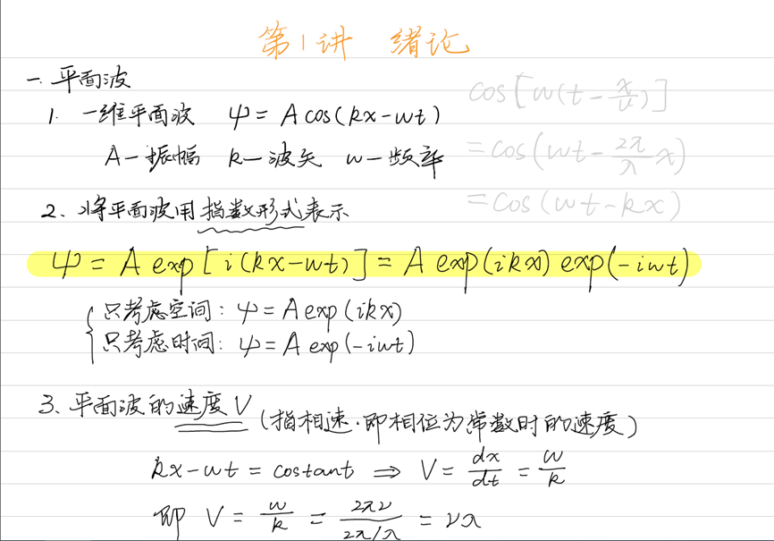
活动展示
量子力学，by魏宇弘
数字集成电路知识整理，by许震宇

Slide 9
3、文宣部简介
主要任务：负责公众号HUSToei学业加油站的运营。公众号定期推送各种活动的推文，如百场导航、点睛课堂、学霸有约、成长交流会等。
主要贡献：文宣部本着为学生学习提供便利，打造良好学习氛围的初衷，承担着学业发展中心的宣传工作，为提高光电学子的学业水平不断努力。文宣部将学院的学术动态及时与学子们分享，发挥着不可或缺的作用。

Slide 10
二、中心工作部署安排

Slide 11
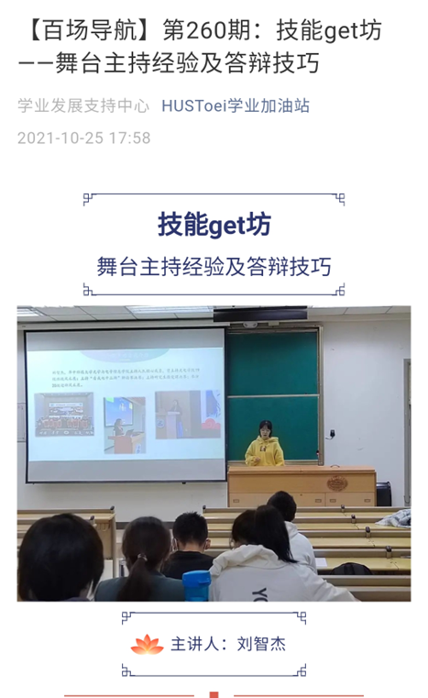

活动展示
推文编辑&海报制作

Slide 12
二、中心工作部署安排
部门+项目组制
课程部：三人一组，并按照课程分配任务，与负责人对接。
学业部：每组2个新生1个老人，负责人与小组长展开小组长会
文宣部：3人一组，组长与课程部和学业部的组长对接

Slide 13
二、中心工作部署安排
百场导航：
A类：自己联系导师
B类：辅导员直接通知
活动前：
微助教，学业部负责人将百场导航录入微助教，推送后自行输入课程号加入课堂
需要将信息录入并宣传至年级群的负责人，同时交给文宣部写推文。
活动中：
学业部负责主持以及签到签退，文宣部小组成员分别负责摄影与推文记录。
活动后：
文宣部小组成员负责推文排版，然后发送至公众号。

Slide 14
二、中心工作部署安排
学霸有约：
招募优秀的朋辈同学，组建朋辈辅导课题组，定期交流备课，开展答疑活动，并完善朋辈辅导的资源库；
招收各年级有需求的同学，建立年级学业能力提高班，督促其积极参与“学霸有约”活动，促进学业发展进步；
部门部员开展朋辈辅导的日常管理工作，建立稳定可持续的管理架构与规章制度，建立完善的管理体系。

Slide 15
二、中心工作部署安排
导师面对面：
学业部同学联系上导师后确定讲座具体事宜及细节。
获取到讲座的简介和老师的介绍以及相关图片，将资料交付文宣部相应的同学以及时推送讲座的预告。
借用会议室，一般在讲座开始前半小时开始借用，可借用光电大楼和东九教学楼。
借用会议室的同学负责跟进会议。

Slide 16
二、中心工作部署安排
点睛课堂：
确定相应科目的讲解时间后进行助教的招募与联系，随后协助助教开展活动，在线下进行时需要通过华中大hub系统借教室。每次活动前要与文宣部对接进行预告推文发布，需要提供课题时间、地点、期数以及助教个人信息。
学霸笔记：
在大范围内有偿征集光电学院本科阶段课程的课程笔记，收购笔记版权后免费开放给全学院学生，助力学生学习。

Slide 17
三、自我介绍

Slide 18
三、自我介绍
糖果法自我介绍：
姓名+班级+部门+糖果问题
粉红色--最大的爱好
话梅色--最喜欢的地方
蓝色--最难忘的一段回忆
紫色--梦想的工作
橙色--通配符（告诉我们关于你自己的任何事情！）

Slide 19
四、破冰游戏

Slide 20
四、破冰游戏
改良版击鼓传花：
主持人背对大家，大家依次传零食，主持人大声说“停”时即止，花传到某个人手里，随机指定上一个人或者下一个人说出他的名字，如果说出来了，拿到花的人就要表演节目（或者接受惩罚），如果没说出来，那被点到的人要表演节目（或者接受惩罚）。
“真真假”：
同学们按座位分成几个小组。每个小组推出一人A，A说出关于自己的三个陈述，两真一假。其他小组分别问A一个问题，以此推测假的陈述，提问结束各小组商讨决定。猜对的小组获得奖励（零食、文具等），猜错的小组没有奖励。

